Slide 1
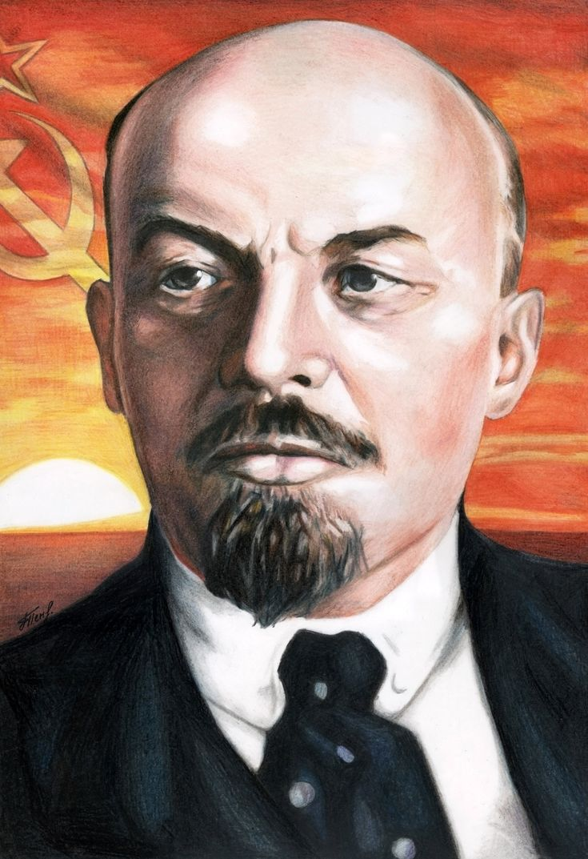
Если я знаю, что знаю мало, я добьюсь того, чтобы знать больше.
В. И. Ленин

Slide 2
56000+12000
45470-470
57000-27000
30300+7200
49672-4572
52956-1956
17999+2001
= 68 000
= 45 000
= 30 000
= 37 500
= 45 100
= 51 000
= 20 000

Slide 3
Таблица - это упорядоченный набор данных, состоящий из строк и столбцов (табличных данных).
20 000 | 30 000 | 37 500 | 45 000 | 45 100 | 51 000 | 68 000
Т | А | Б | Л | И | Ц | Ы

Slide 4
Площадь районов Еврейской автономной области.
Название района | Площадь
Биробиджанский район | 4 443 км²
Ленинский район | 6 068 км²
Облученский район | 13 300 км²
Октябрьский район | 6 400 км²
Смидовичский район | 5 900 км²
1
3
5
4
2

Slide 5
Число тетрадей | 13 шт. | 25 шт.
Стоимость |  | 2000 р. | 7760 р.

Slide 6
74 + 96 = 170 (км) – общая скорость;
170 * 6 = 1020 (км)
Ответ: 1020 км между городами.

Slide 7
74 * 6 = 444 (км) – проехал пассажирский поезд;
96 * 6 = 576 (км) – проехал скорый поезд;
444 + 576 = 1 020 (км)
Ответ: 1 020 км между городами.

Slide 8
Если я знаю, что знаю мало, я добьюсь того, чтобы знать больше.
В. И. Ленин

